Slide 1
Лабораторная работа №01
Дисциплина: Администрирование сетевых подсистем Талебу Тенке Франк Устон

Slide 2
Докладчик
Талебу Тенке Франк Устон
Студент группы НФИбд-02-23
Студ. билет 1032224534
Российский университет дружбы народов

Slide 3
Цель работы
Изучение принципов работы сетевых технологий

Slide 4
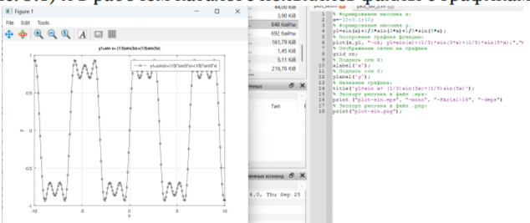
После запуска Octave создал сценарий plot_sin.m для построения графика функции (рис. @fig:001):
После запуска Octave создал сценарий plot_sin.m для построения графика функции (рис. @fig:001):

Slide 5
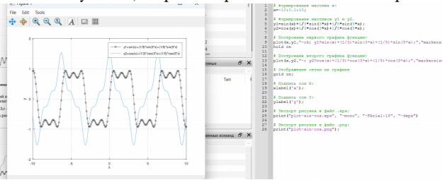
Далее построил графики функций y1 и y2 на одном рисунке (рис. @fig:002):
Далее построил графики функций y1 и y2 на одном рисунке (рис. @fig:002):

Slide 6
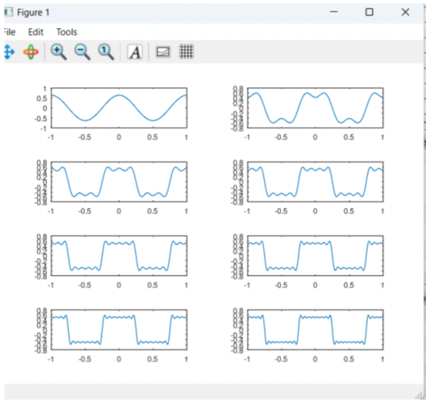
Разложил импульсный сигнал в частичный ряд Фурье. Получил графики меандра через косинусы (рис. @fig:003) и через синусы (рис. @fig:004):
Разложил импульсный сигнал в частичный ряд Фурье. Получил графики меандра через косинусы (рис. @fig:003) и через синусы (рис. @fig:004):

Slide 7
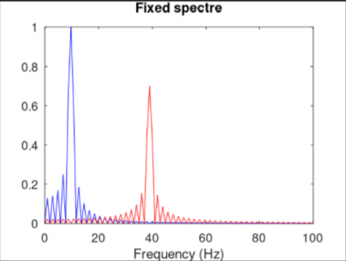
Графики меандра (косинусы)
Графики меандра (косинусы)

Slide 8
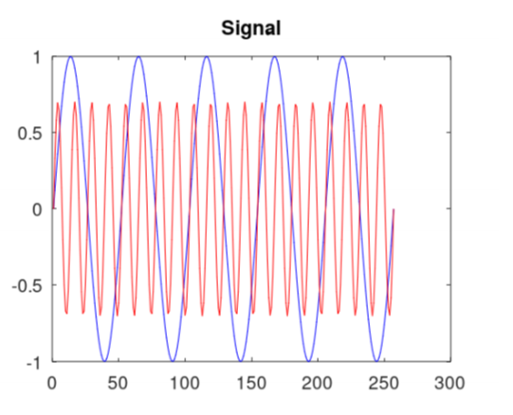
Определил спектр двух отдельных сигналов разной частоты (рис. @fig:005):
Определил спектр двух отдельных сигналов разной частоты (рис. @fig:005):

Slide 9
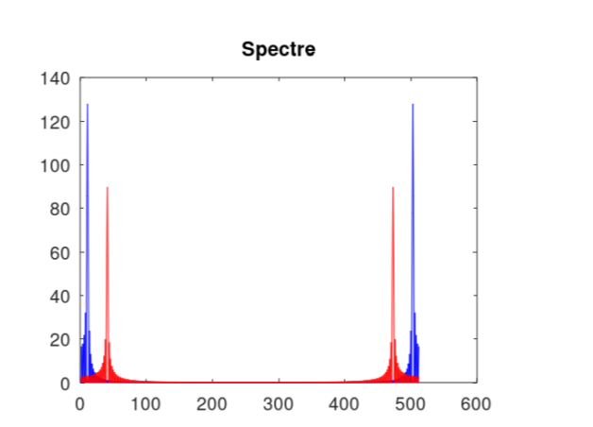
Построил график спектров сигналов (рис. @fig:006) и исправленный график спектров (рис. @fig:007):
Построил график спектров сигналов (рис. @fig:006) и исправленный график спектров (рис. @fig:007):

Slide 10

График спектров сигналов
График спектров сигналов

Slide 11
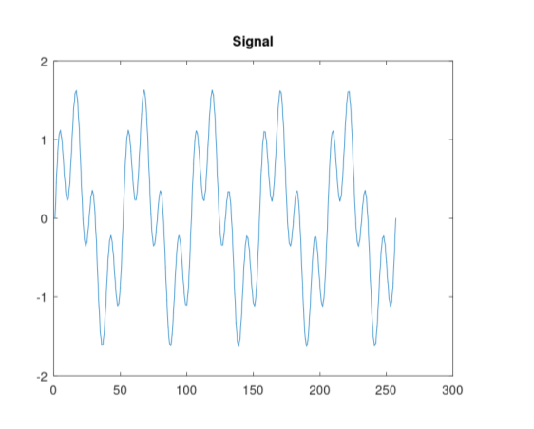
Определил спектр суммы сигналов (рис. @fig:008, @fig:009):
Определил спектр суммы сигналов (рис. @fig:008, @fig:009):

Slide 12
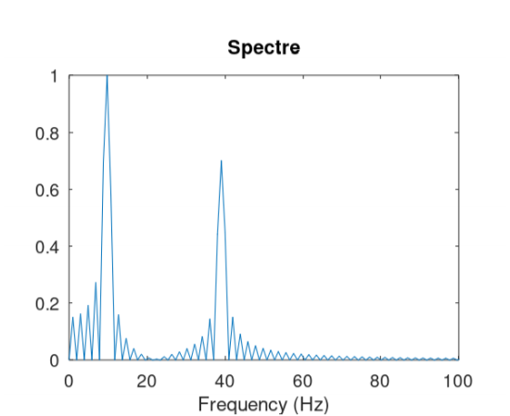
Суммарный сигнал
Суммарный сигнал

Slide 13
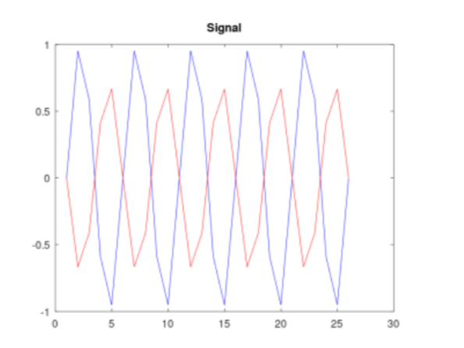
Выполнил задание с частотой дискретизации 50 Гц (меньше 80 Гц). Получил искажённые графики (рис. @fig:010-014):
Выполнил задание с частотой дискретизации 50 Гц (меньше 80 Гц). Получил искажённые графики (рис. @fig:010-014):

Slide 14
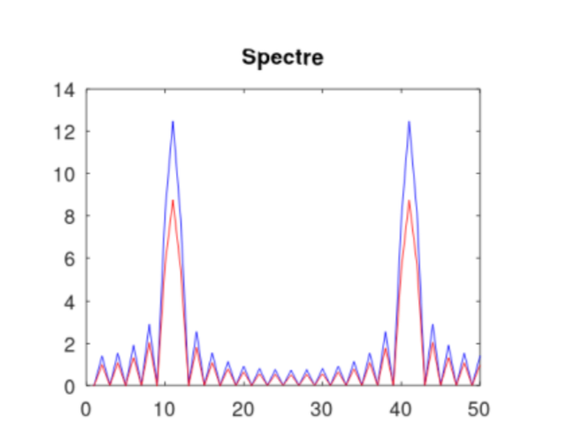
Два сигнала (fd=50)
Два сигнала (fd=50)

Slide 15
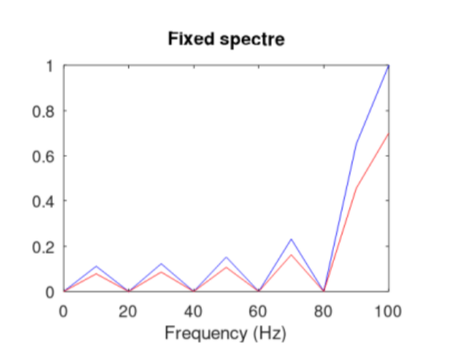
Спектры сигналов (fd=50)
Спектры сигналов (fd=50)

Slide 16
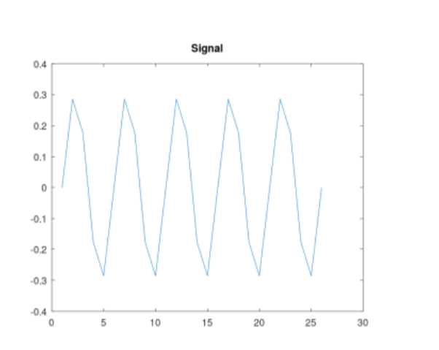
Исправленные спектры (fd=50)
Исправленные спектры (fd=50)

Slide 17
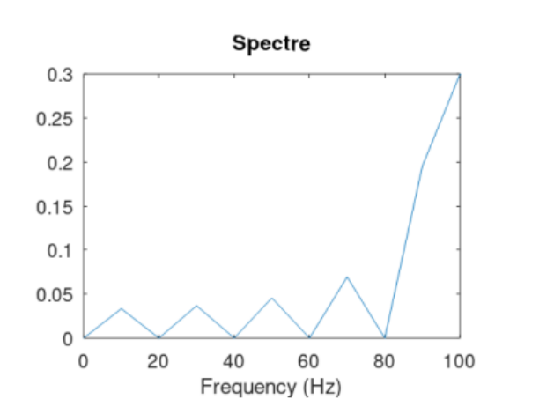
Суммарный сигнал (fd=50)
Суммарный сигнал (fd=50)

Slide 18
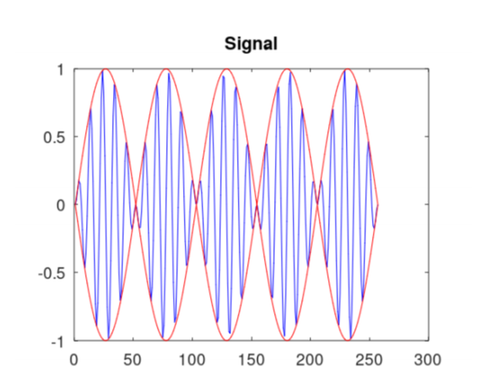
Продемонстрировал аналоговую амплитудную модуляцию (рис. @fig:015, @fig:016):
Продемонстрировал аналоговую амплитудную модуляцию (рис. @fig:015, @fig:016):

Slide 19
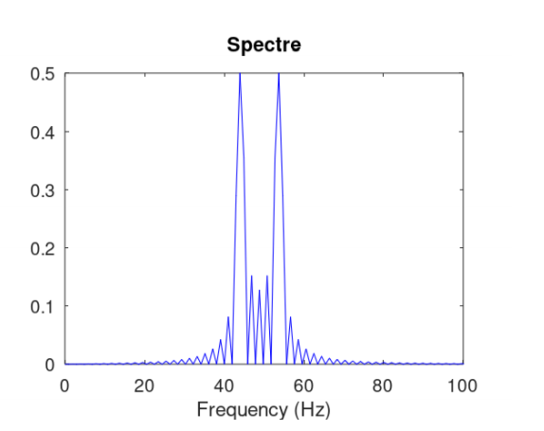
Сигнал и огибающая при АМ
Сигнал и огибающая при АМ

Slide 20
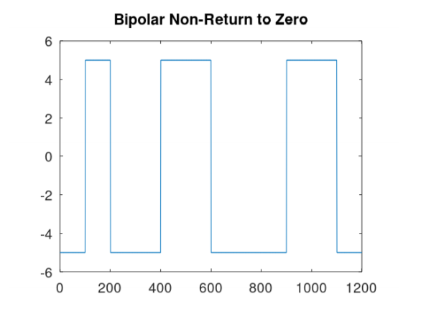
Получил кодированные сигналы для различных кодов (рис. @fig:017-022):
Получил кодированные сигналы для различных кодов (рис. @fig:017-022):

Slide 21
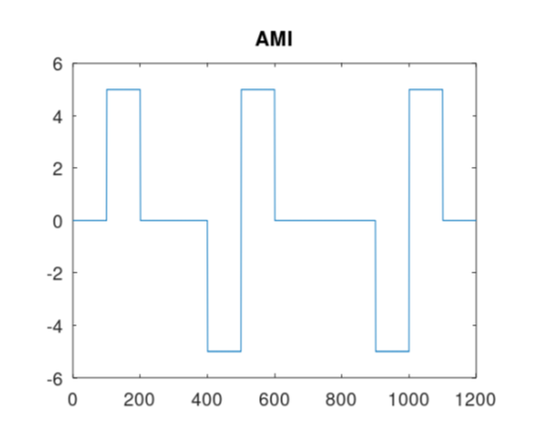
Униполярное кодирование
Униполярное кодирование

Slide 22
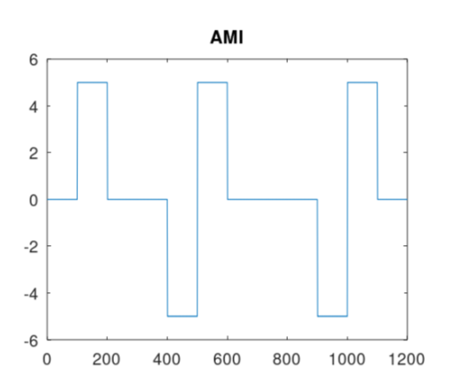
Кодирование AMI
Кодирование AMI

Slide 23
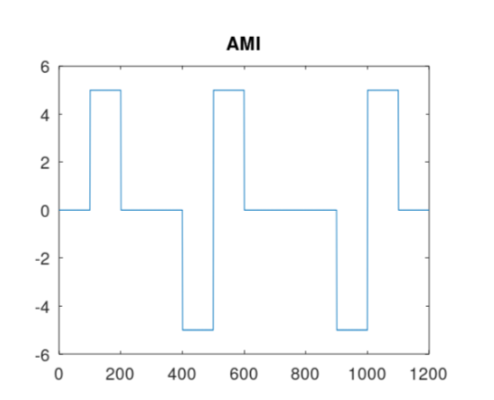
Кодирование NRZ
Кодирование NRZ

Slide 24
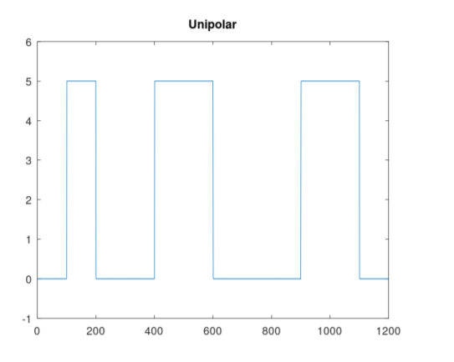
Кодирование RZ
Кодирование RZ

Slide 25
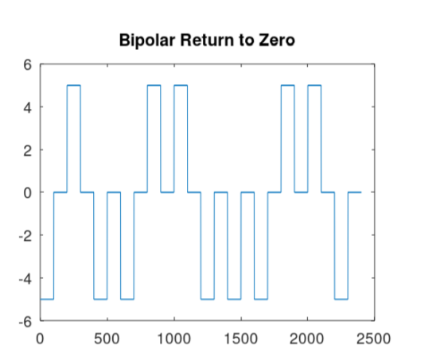
Манчестерское кодирование
Манчестерское кодирование

Slide 26
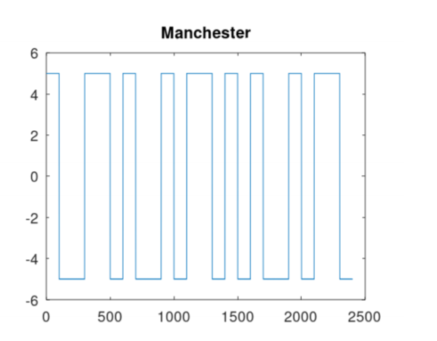
Проверил свойства самосинхронизации кодов (рис. @fig:023-028):
Проверил свойства самосинхронизации кодов (рис. @fig:023-028):

Slide 27
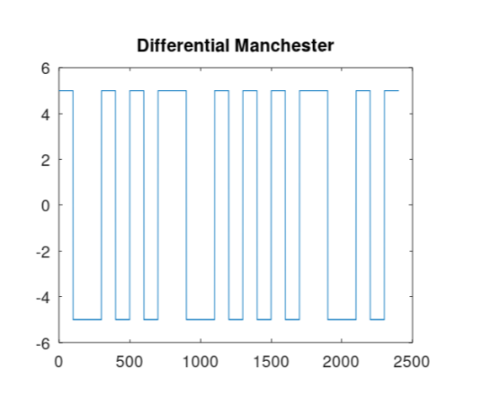
Униполярное кодирование: нет самосинхронизации
Униполярное кодирование: нет самосинхронизации

Slide 28
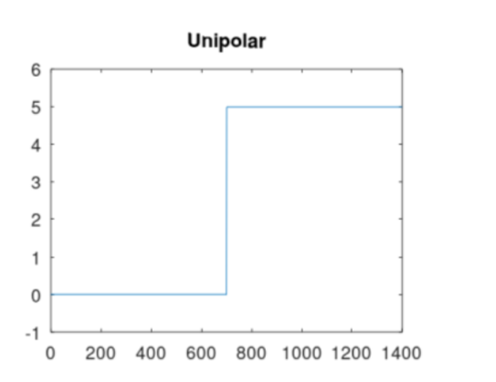
Кодирование AMI: самосинхронизация
Кодирование AMI: самосинхронизация

Slide 29
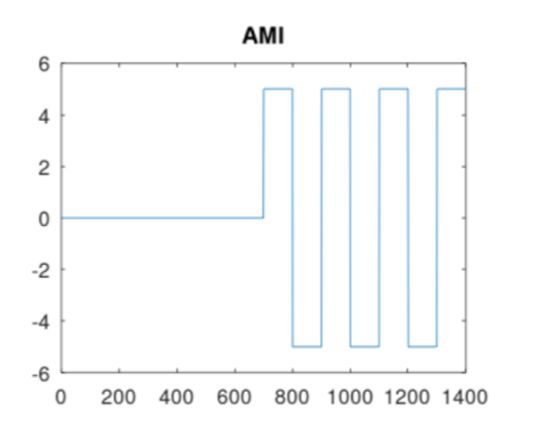
Кодирование NRZ: нет самосинхронизации
Кодирование NRZ: нет самосинхронизации

Slide 30
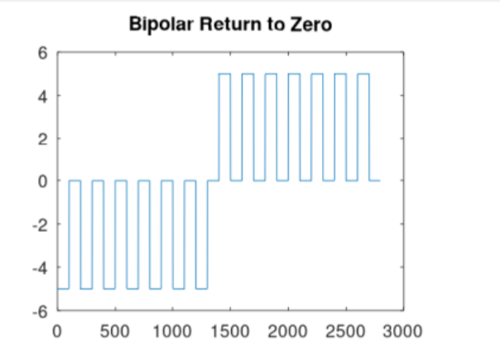
Кодирование RZ: есть самосинхронизация
Кодирование RZ: есть самосинхронизация

Slide 31
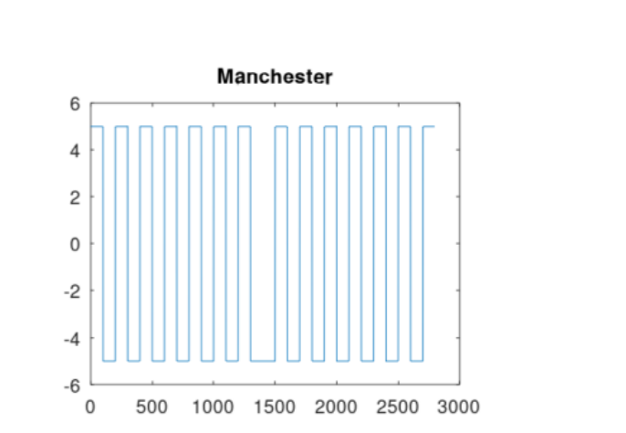
Манчестерское кодирование: есть самосинхронизация
Манчестерское кодирование: есть самосинхронизация

Slide 32
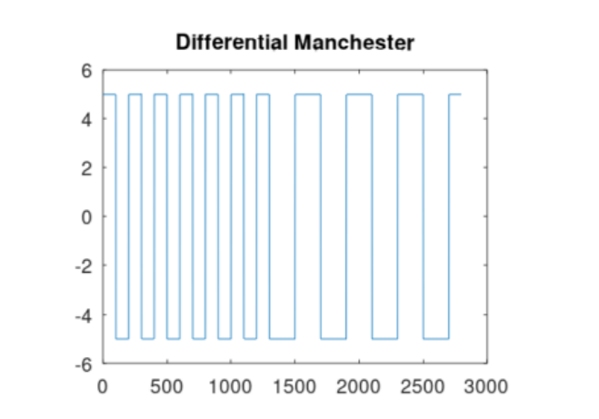
Получил спектры сигналов для различных кодов (рис. @fig:029-034):
Получил спектры сигналов для различных кодов (рис. @fig:029-034):

Slide 33
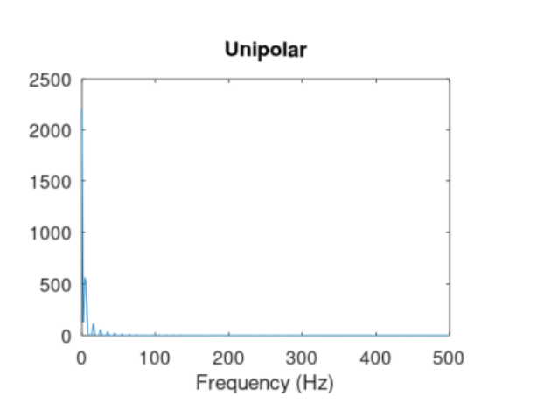
Спектр униполярного кода
Спектр униполярного кода

Slide 34
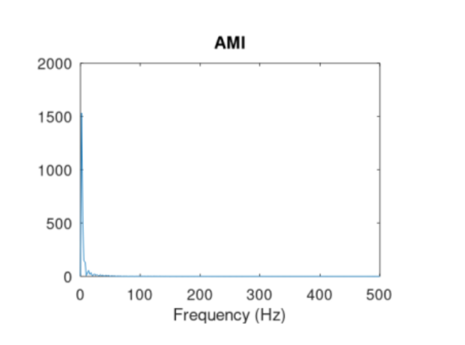
Спектр кода AMI
Спектр кода AMI

Slide 35
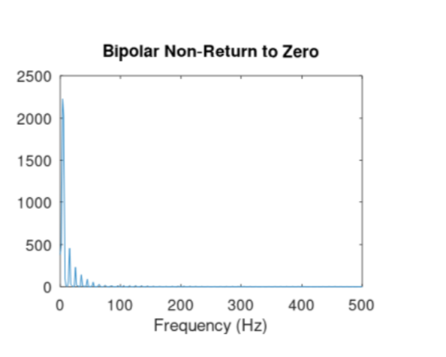
Спектр кода NRZ
Спектр кода NRZ

Slide 36
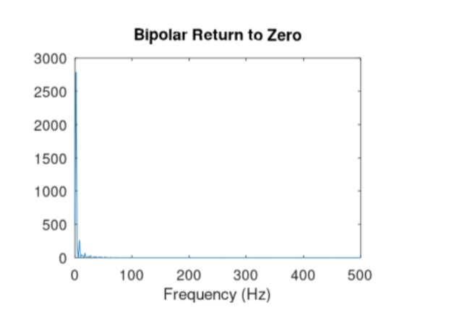
Спектр кода RZ
Спектр кода RZ

Slide 37
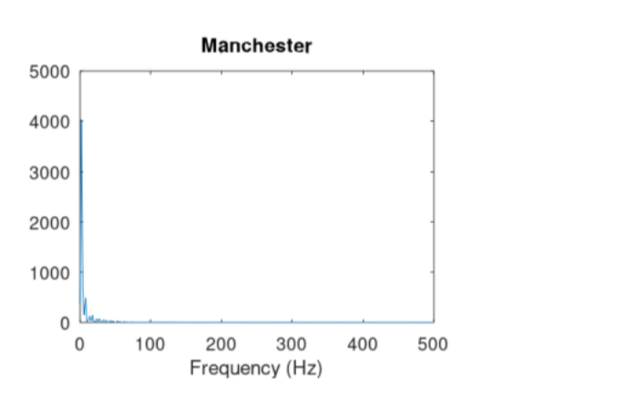
Спектр манчестерского кода
Спектр манчестерского кода

Slide 38
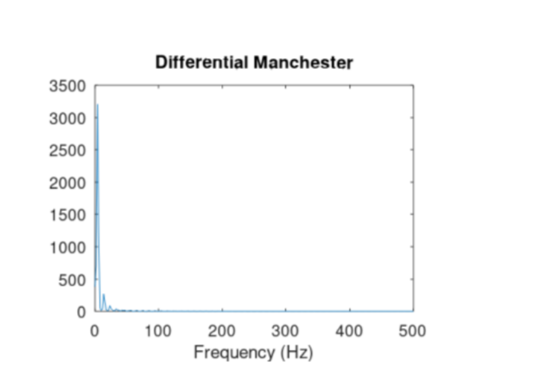
Этап выполнения работы №35
Этап выполнения работы №35

Slide 39
Вывод
В ходе выполнения лабораторной работы были получены практические навыки

Slide 40
Список литературы
[1] Методические указания к лабораторной работе №01 [2] Документация по сетевым технологиям

